Slide 1
2 0 23
^{5ème} édition
Système de management de la Santé et Sécurité au travail :
La norme 45001 - 2018
Elise Billiaux Consulting
Conseil - Formation - Audit
Tél. : 92 90 20

Slide 2
Elise Billiaux :
Gérante de la société EB Consulting
Consultante, auditrice et formatrice en Systèmes de Management Santé&Sécurité au travail, Qualité, Hygiène&Sécurité alimentaire, et Environnement
Auditrice pour le compte d’organismes de certification sur les référentiels ISO 9001, 14001 et 45001
DPO et consultante sur le Règlement Général de la Protection des Données (RGPD)
Plus de 30 ans d’expérience dans les systèmes de management et l’organisation d’entreprise
Formatrice pour adultes n°2019/0287 auprès de la DFPC

Slide 3
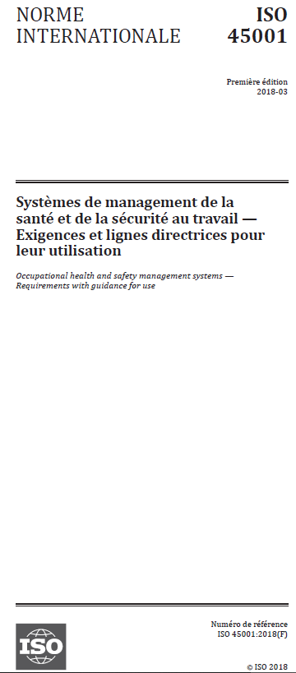
Qu’est ce que la norme ISO 45001 ?
Un référentiel international contenant des exigences en matières de systèmes de management de santé et sécurité au travail.
Des lignes directrices pour l'utilisation de la norme (annexe).
Structure commune adoptée pour les normes de systèmes de management telles que l’ISO 9001 et l’ISO 14001 de 2015 : le responsable SST parle un langage commun avec les responsables qualité et environnement !
La norme ISO 45001 est une norme « certifiable ».
La norme ISO 45001 a remplacé la norme OHSAS 18001 en mars 2021.

Slide 4
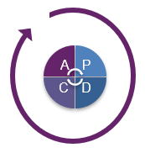
Applicable à toutes les organisations (indépendamment de la taille, du statut, du produit ou service fourni ou du secteur d'activité).
Repose sur l'amélioration continue des performances de maîtrise des risques:
pour la santé et la sécurité au travail
par une démarche méthodique et structurée.
Tient compte des principes généraux de prévention
Respecte les réglementations nationales.
Notes:
(les 9 principes généraux de prévention) :
Éviter les risques
Évaluer les risques
Combattre les risques à la source
Adapter le travail à l’homme
Tenir compte de l’état d’évolution de la technique
Remplacer ce qui est dangereux par ce qui ne l’est pas ou ce
qui l’est moins
Planifier la prévention
Prendre des mesures de protection collective
Donner les instructions appropriées aux travailleurs
Les 9 principes généraux de prévention sont inscrits dans le Code
du travail (article L. 4121-2).

Slide 5
Pourquoi mettre en place la norme ISO 45001 : une méthodologie au service de votre culture SST !
3. Structure « HLS » : un socle commun à toutes les normes « Système de management »
4. Approche par les risques et ses opportunités
5. Intégration de la diversité, la RQVT, les opportunités
2. Enjeux et besoins des parties intéressées/prenantes :
Mieux les comprendre et les prendre en compte
6. Renforcement de la coopération/ participation/ consultation ACTIVE des travailleurs (cadres et non cadres)
1. Force du leadership : une politique, un engagement fort, l’exemplarité de la direction sur la participation et la consultation effective des salariés et de leurs représentants
0. Activités, produits et services qui sont sous l’autorité ou l’influence de l’organisme
7. Evaluer/améliorer les performances S & ST

Slide 6
Implication de la direction / participation des travailleurs
6

Slide 7
Contenu de la norme ISO 45001 ?
1. Domaine d’application
2. Référence normatives
3. Termes et définitions
7. Support
7.1 Ressources
7.2 Compétences
7.3 Sensibilisation/prise de conscience
7.4 Information et communication
7.5 Informations documentées
4. Contexte de l’organisation
4.1 Compréhension de l’organisme et de son contexte
4.2 Compréhension des besoins et attentes des travailleurs et des autres parties intéressés
4.3 Détermination du domaine d’application du SMSST
4.4 Système de management de la SST
8. Réalisation des activités opérationnelles
8.1 Planification et maîtrise opérationnelles
8.1.1 Généralités
8.1.2 Elimination des dangers et réduction des risques pour la SST
8.1.3 Pilotage du changement
8.1;4 Acquisition de biens et services
8.2 Préparation et réponse aux situations d’urgence
5. Leadership et participation/coopération des travailleurs
5.1 Leadership et engagement
5.2 Politique de SST
5.3 Rôles, responsabilités, autorités et organisation au sein de l’organisme
5.4 Participation et consultation des travailleurs
9. Evaluation des performances
6. Planification
9.1 Surveillance, mesure, analyse et évaluation
9.2 Audits internes
9.3 Revue de direction
6.1 Actions à mettre en œuvre face aux risques et opportunités 6.1.1 Généralités
6.1.2 Identification des dangers et évaluations des risques et opportunités
6.1.3 Détermination des exigences légales et autres
6.1.4 Planification des actions
6.2 Objectifs de SST et planification des actions pour les atteindre
10. Amélioration
10.1 Evènement indésirable, non-conformité et action corrective
10.2 Amélioration continue
Notes:
(les 9 principes généraux de prévention) :
Éviter les risques
Évaluer les risques
Combattre les risques à la source
Adapter le travail à l’homme
Tenir compte de l’état d’évolution de la technique
Remplacer ce qui est dangereux par ce qui ne l’est pas ou ce
qui l’est moins
Planifier la prévention
Prendre des mesures de protection collective
Donner les instructions appropriées aux travailleurs
Les 9 principes généraux de prévention sont inscrits dans le Code
du travail (article L. 4121-2).

Slide 8
Contenu de la norme ISO 45001 : Focus sur le § 5.4 Consultation et participation des travailleurs
L’organisme doit établir, mettre en œuvre et tenir à jour un (des) processus pour la consultation et la participation des travailleurs et, quand ils existent, des représentants des travailleurs, à tous les niveaux et pour toutes les fonctions applicables, dans le développement, la planification, la mise en œuvre, l’évaluation des performances et les actions d’amélioration du système de management de la S&ST.
L’organisme doit:
prévoir les modalités, le temps, la formation et les ressources nécessaires pour la consultation et la participation;
fournir, dans les temps impartis, un accès à des informations claires, compréhensibles et pertinentes sur le système de management de la S&ST;
identifier et lever les obstacles ou barrières à la participation et minimaliser ceux qui ne peuvent être supprimés;
=> Exigences ISO 45001 spécifiées de manière claire et exhaustive pour consultation et participation des travailleurs non encadrants.
Rappel :
Consultation : recherche d’avis avant une prise de décision. La consultation implique une communication ascendante et descendante fondée sur le dialogue et l’échange.
Participation : implication dans la prise de décision
8

Slide 9
Conclusion et questions
La norme ISO 45001 n’existe que depuis 2018, mais plus de 40 000 structures étaient certifiées fin 2019 à travers le monde.
En Calédonie, une dizaine de sociétés certifiées ISO 45001
VOS QUESTIONS ?
Données France - AFNOR 2020

Slide 10
MERCI DE VOTRE ATTENTION …
Contact
ebconsultingnc@gmail.com

